Slide 1
আজকের ক্লাসে সবাইকে
স্বাগতম

Slide 2
পরিচিতি
শ্রেণিঃ প্রথম
বিষয়ঃ প্রাথমিক গণিত
অধ্যায়ঃ ০৩
পাঠের শিরোনামঃ সংখ্যা
পাঠ্যাংশঃ সংখ্যা (১ থেকে ৫ পর্যন্ত)
সময়ঃ ৪৫ মিনিট।
তারিখঃ 12/02/২০22 ইং
আবুল কালাম আজাদ
সহকারী শিক্ষক
নাসিরাবাদ দুলাহার সরকারি প্রাথমিক বিদ্যালয়
নাচোল , চাঁপাইনবাবগঞ্জ।
মোবাইলঃ ০১৭১৭-৫৪৮০২০
ইমেইলঃ azad548020@gmail.com

Slide 3
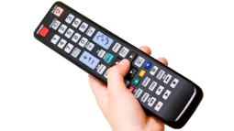
চলো একটি ভিডিও দেখি !
ভিডিওটিতে তোমরা কী দেখতে পেলে?
স্যার , সংখ্যা ( ১ থেকে ৫ ) !

Slide 4
তোমরা ছবিগুলো মনোযোগ সহকারে লক্ষ করঃ-
নিচের ছবিতে কি দেখতে পাচ্ছ?

Slide 5
বলোতো দেখি আজকের পাঠ কী হতে পারে?
সংখ্যা
(১ থেকে ৫)
আজকের পাঠ

Slide 6
শিখনফল
এই পাঠ শেষে শিক্ষার্থীরা……….
৪.১.১.১ ১ থেকে ৫ পর্যন্ত সংখ্যা প্রতীকগুলো নাম অনুযায়ী শনাক্ত করতে পারবে;
২.১.১.১ ১ থেকে ৫ পর্যন্ত বাস্তব উপকরণ গণনা করতে পারবে;
৫.২.১.১ ১ থেকে ৫ পর্যন্ত সংখ্যা অঙ্কে লিখতে পারবে।

Slide 7
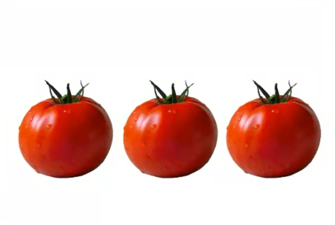
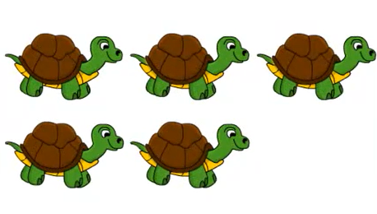
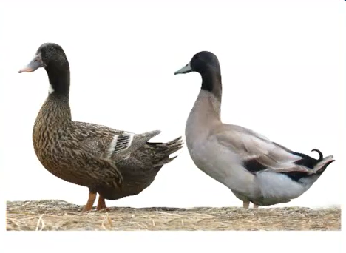
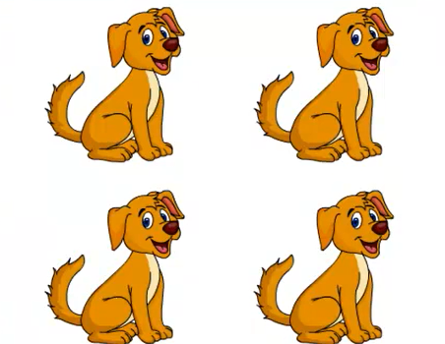
নিচের চিত্রে কীসের ছবি দেখতে পাচ্ছ?
নিচের চিত্রে কীসের ছবি দেখতে পাচ্ছ?
নিচের চিত্রে কীসের ছবি দেখতে পাচ্ছ?
নিচের চিত্রে কয়টি কুকুরছানা দেখতে পাচ্ছ?
নিচের চিত্রে কয়টি হাঁস দেখতে পাচ্ছ?
নিচের চিত্রে কয়টি টমেটো দেখতে পাচ্ছ?
নিচের চিত্রে কয়টি কচ্ছপ দেখতে পাচ্ছ?
নিচের চিত্রে কীসের ছবি দেখতে পাচ্ছ?
নিচের চিত্রে কয়টি বাস দেখতে পাচ্ছ?
নিচের চিত্রে কীসের ছবি দেখতে পাচ্ছ?
৫
৪
১
২
৩
৩ টি টমেটো
কুকুরছানা
হাঁস
২ টি হাঁস
কচ্ছপ
৪ টি কুকুরছানা
বাস
১ টি বাস
৫ টি কচ্ছপ
টমেটো

Slide 8
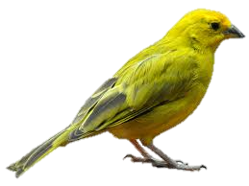
নিচের চিত্রে কয়টি পাখি দেখতে পাচ্ছ?
চল গণনা করি, পড়ি ও লিখি।
১
২
৩
৪
৫
১টি

Slide 9
নিচের চিত্রে কয়টি পাখি দেখতে পাচ্ছ?
চল গণনা করি, পড়ি ও লিখি।
১
২
৩
৪
৫
২টি

Slide 10
নিচের চিত্রে কয়টি পাখি দেখতে পাচ্ছ?
চল গণনা করি, পড়ি ও লিখি।
১
২
৩
৩টি
৪
৫

Slide 11
নিচের চিত্রে কয়টি পাখি দেখতে পাচ্ছ?
চল গণনা করি, পড়ি ও লিখি।
১
২
৩
৪টি
৪
৫

Slide 12
নিচের চিত্রে কয়টি পাখি দেখতে পাচ্ছ?
চল গণনা করি, পড়ি ও লিখি।
১
২
৩
৫টি
৪
৫

Slide 13
গণনা কর এবং খালি ঘরে রং কর।
১
২
একক
কাজ
৪

Slide 14
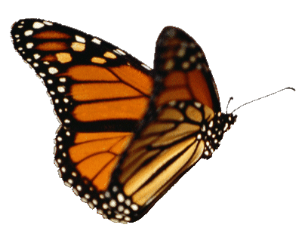
চল গণনা করি ও খালি ঘরে সংখ্যা লিখি
১
২
৩
৩
৫
২
১
৪
৫

Slide 15
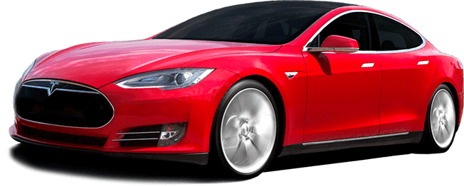
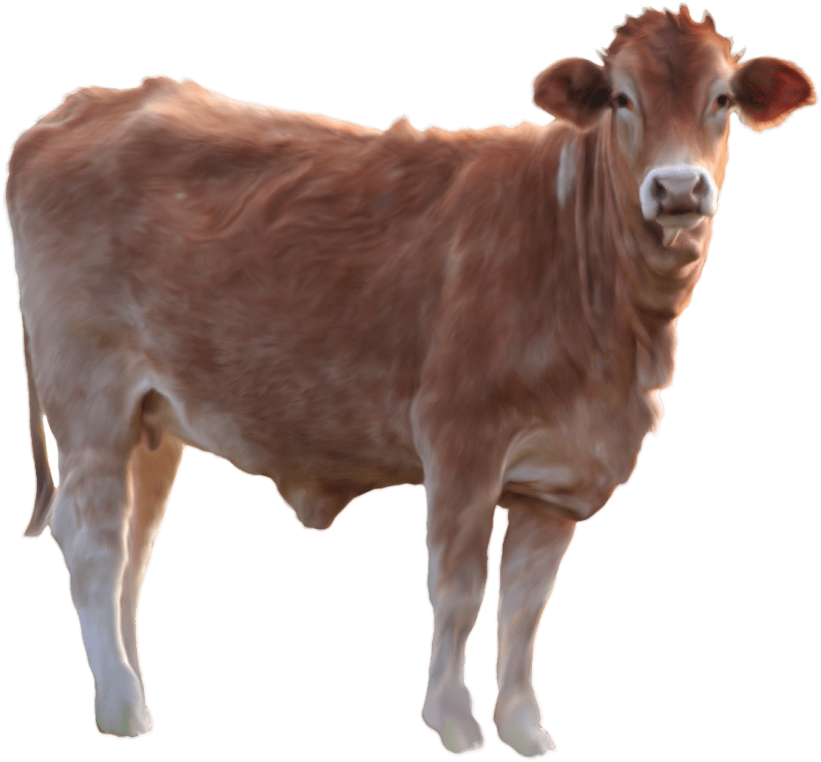
ছবির সাথে সংখ্যা মিল কর। একটি করে দেখানো হলো।
৪
৩
২
৫
জোড়ায়
কাজ
১

Slide 16
৫টি বস্তুকে কতভাবে সাজানো যায়?
৫
ও
?
?

Slide 17
তোমরা মনোযোগ সহকারে লক্ষ করঃ
চলো ৫টি বস্তুকে বিভিন্নভাবে সাজাই।
৫
৫
২
৩
১
৪

Slide 18
তোমরা মনোযোগ সহকারে লক্ষ করঃ
৫ টি বস্তুকে আবার এভাবেও সাজানো যায়।
৫
৫
৩
২
৪
১

Slide 19
দলীয় কাজ
৪ টি বস্তুকে বিভিন্নভাবে সাজাও।

Slide 20
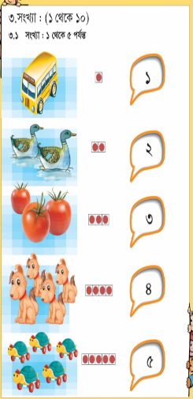
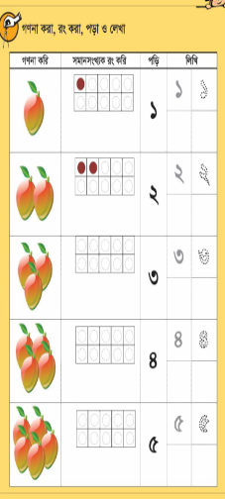
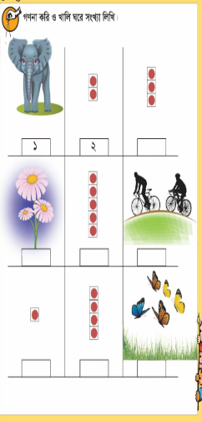
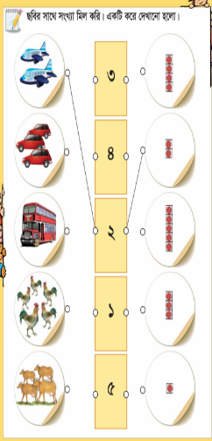
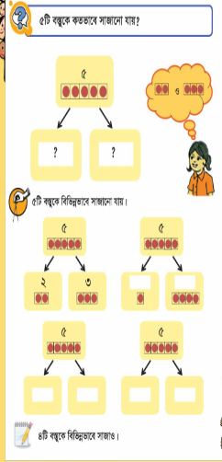
বইয়ের সাথে সংযোগ
পাঠ্য বইয়ের ১০, ১১, ১২, ১৩ ও ১৪ পৃষ্ঠা বের করো ও মনোযোগ সহকারে পড়।

Slide 21
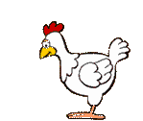
মূল্যায়ন
বলতো কয়টি মুরগি আছে?
4টি

Slide 22
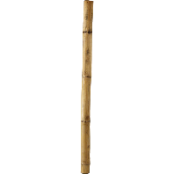
মূল্যায়ন
গণনা কর ও খালি ঘরে সংখ্যা লিখ।
১
২
৪
৩
৫

Slide 23
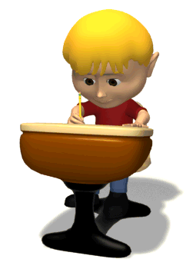
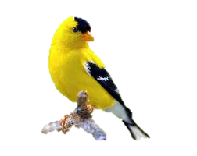
মূল্যায়ন
নিচের প্রশ্নগুলোর উত্তর দাওঃ
এখানে কয়টি পাখি আছে?
১
এখানে কয়টি ফুল আছে?
২

Slide 24
১ থেকে ৫ পর্যন্ত সংখ্যা গুলো খাতায় লিখে নিয়ে আসবে।
বাড়ির
কাজ

Slide 25
আজকের ক্লাসে সবাইকে ধন্যবাদ

